Slide 1

Welcome

Slide 2

Windows server 2008 系列 – IIS 7.0 伺服器效能管理

Slide 3
課程大綱
IIS 7.0 架構與效能探討
IIS 7.0 元件管理技巧
IIS 7.0 效能教調實務
IIS 7.0 問題監控

Slide 4
效能監視的目的
各網站的存取狀況
了解伺服器效能的瓶頸
伺服器各元件負載的情況
用戶端使用資源的情形
長期使用的趨勢
訂定效能基準線（Baseline）

Slide 5
IIS 7.0 架構與效能探討
良好的架構對於效能也有絕對的影響
模組化的架構可以只安裝所需要的元件，減少不必要的資源使用
模組中可以掛入網管機制，善加監控系統資源
整合系統內的事件檢視器，減少問題處理時間，強化效能維護

Slide 6
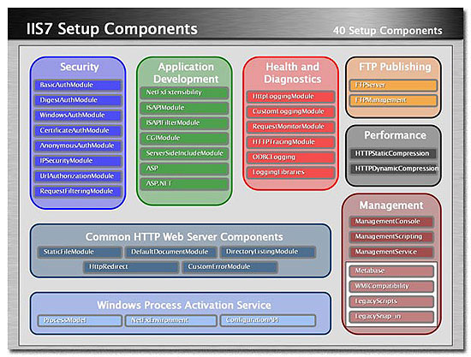
IIS 7.0 架構

Slide 7
架構中與效能有關的元件
Application Development
Health and Diagnostics
Security
Performance
IIS6 Management Compatibility

Slide 8
Application Development
IIS7 支援的應用程式眾多
ASP.NET
.NET Extensibility
ASP
CGI
ISAPI Extensions
ISAPI Filters
Server Side Includes
應用程式需要使用CPU資源運算，因此支援越多應用程式就代表效能越有挑戰

Slide 9
Health and Diagnostics
IIS7 內建監控系統的工具
HTTP Logging
Logging Tools
Request Monitor
Tracing
Custom Logging
ODBC Logging
開啟越多稽核的工具，也就代表系統負載越多

Slide 10
Security
系統內有許多安全驗證機制
Basic Authentication
Windows Authentication
Digest Authentication
Client Certificate Mapping Authentication
IIS Client Certificate Mapping Authentication
URL Authorization
Request Authorization
IP and Domain Restrictions
應配合不同環境需求開啟適當的驗證機制

Slide 11
Performance
Static Content Compression
Dynamic Content Compression

Slide 12
IIS6 Management Compatibility
IIS7 中內建許多向下相容的機制，雖然可以提供舊有的使用者快速上手，不過越多的元件也就造成系統更多的負擔
所有相容元件
IIS6 Metabase Compatibility
IIS6 WMI Compatibility
IIS6 Scripting Tools
IIS6 Management Console

Slide 13
IIS 7.0 元件管理技巧
一般效能調校工具
事件檢視器
工作管理員
網路監視器
效能監視器
可靠度監視器
事件記錄

Slide 14
一般效能調校工具
事件檢視器
顯示相關於某一問題的一連串事件
工作管理員
顯示即時的網路使用量
檢視正在執行的行程與執行序
網路監視器
檢視網路封包

Slide 15
效能監視器
效能物件 | 記數器 | 說明
Processor | %Processor Time | 處理器的再執行程序所佔用的資源百分比，建議不能高過 80%
Processor | Interrupts/sec | 處理記每秒收到硬體中斷向量的次數，建議此數據不得異常增加
Memory | Available Bytes | 可用記憶體的數量
Memory | Committed Bytes | 提交的虛擬記憶體數量，應小於實體記憶體
Memory | Pages/sec | 每秒寫入分頁檔的次數，應小於 5
Web Service | Bytes Total/sec | 每秒傳送及接收的位元組的總和，數值應越高越好

Slide 16
可靠度監視器
了解系統目前狀況
更新等重大事件的紀錄
過去環境狀況的歷史紀錄

Slide 17
事件記錄
IIS 事件記錄
紀錄使用人數
連接時間
存取的資料
紀錄格式
IIS
NCSA
W3C

Slide 18
IIS 7.0 效能教調實務-主機篇
採用 Server Core
減少 Role Service 的安裝數量
減少不必要的應用程式執行
管理程式應安裝在遠端
適當的配置作業系統本身的效能設定（例如：系統的虛擬記憶體配置、伺服器架構的效能配置）

Slide 19
IIS 7.0 效能教調實務-網站站台篇
不要啟用過多的應用程式支援
站台中網頁盡可能使用單純的應用程式
使用連線限制，確保上線的用戶得到良好的頻寬
啟用適當的事件記錄

Slide 20
IIS 7.0 效能教調實務-網路篇
選擇適當的網路協定（HTTP或HTTPS）
使用網頁壓縮機制
依環境選擇適當的驗證
使用 NLB 降低網路存取的瓶頸點

Slide 21
IIS 7.0 問題監控
減少問題或者快速處理問題都是提升系統效能的另類絕招
系統內建的事件檢視器可以清楚了解服務的狀況
可以結合SCOM2007做事件匯集處理

Slide 22
DEMO

Slide 23
問題與討論

Slide 24
在何處取得 TechNet 相關資訊？
訂閱 TechNet 資訊技術人快訊
http://www.microsoft.com/taiwan/technet/flash/
訂閱 TechNet Plus
http://www.microsoft.com/taiwan/technet/
參加 TechNet 的活動
http://www.microsoft.com/taiwan/technet/
下載 TechNet 研討會簡報與錄影檔
http://www.microsoft.com/taiwan/technet/webcast/

Slide 25


